Slide 1
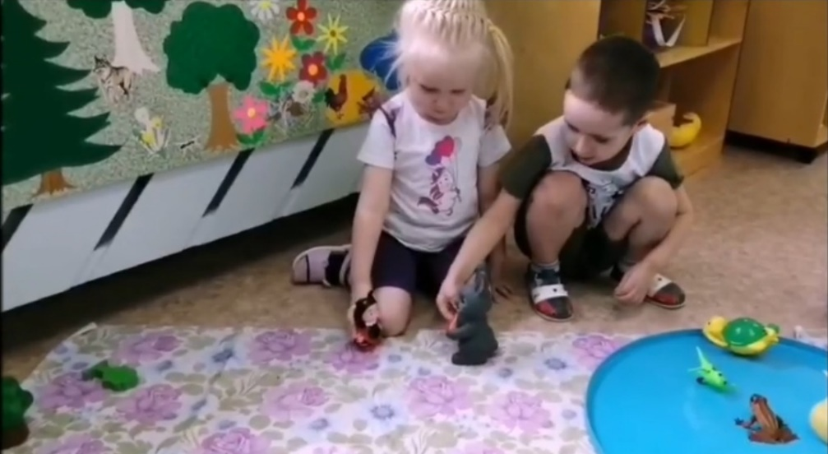
Направление «Режиссерская игра»
Городской фестиваль инновационных педагогических практик Направление «Дошкольное образование»
Муниципальный проект «Лаборатория игры»

Slide 2
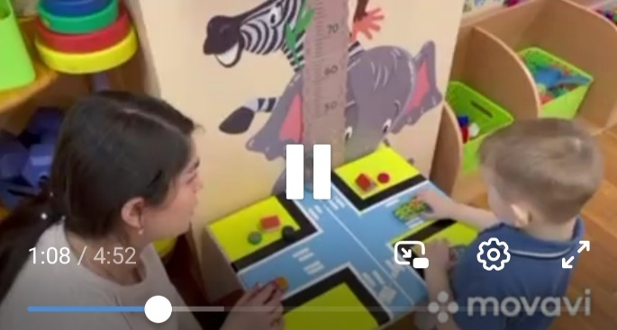
Предметная деятельность – зарождение игры
Характеристика: ребенок при помощи предметов подражает действиям взрослого; манипулирует предметами, изучая их свойства.
Основной навык: выделять ключевое действие предмета; «присваивать» себе поведение взрослого; овладение речью (на основе общения, где предмет является содержанием общения)
Предметная деятельность – фундамент игры:
овладение речью: управляет своими действиями, планирует деятельность (внутренняя речь) способен действовать в воображаемой ситуации
манипулирование предметами: осознает себя субъектом деятельности.

Slide 3
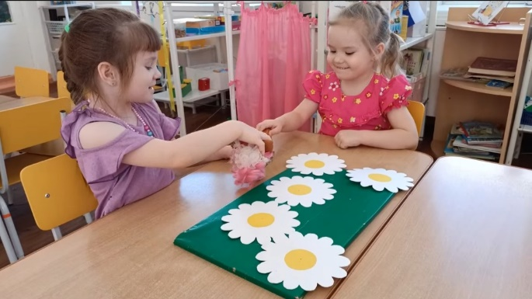
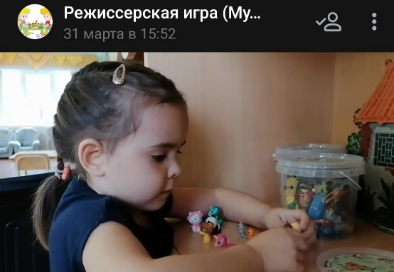
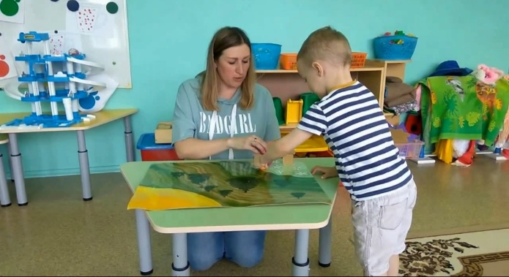
Развитие игры (Е.Кравцова)
Режиссерская игра (3-4 года)
(«первый вид игры, без которой последующие формы игры не разовьются». Е.Кравцова):
Характерные особенности: индивидуальна; требует обособленного пространства; игрушки/заместители – средства реализации сюжета; ребенок говорит от имени игрушки – не берет на себя роль, режиссирует; придумывает мизансцены («это дорога»); двигает мелкие предметы и озвучивает их.
Основной навык: соединять предметы по смыслу и самостоятельно конструировать сюжет

Slide 4
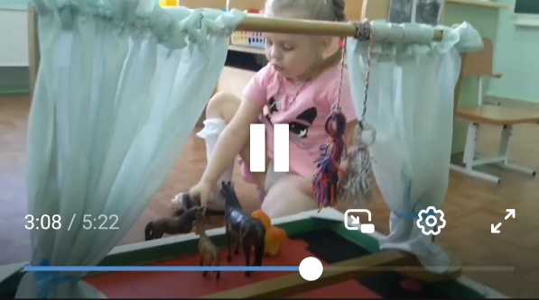
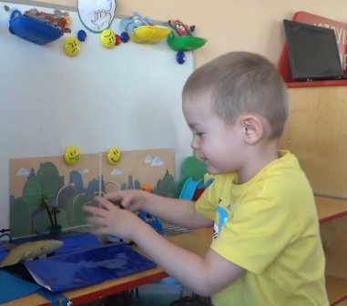
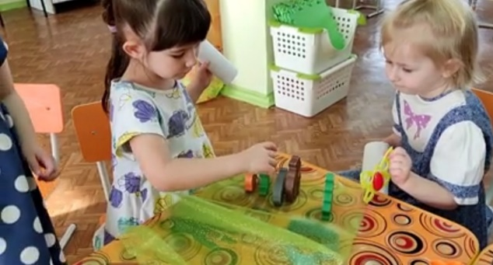
Режиссерская игра (3-4 года)
Условия:
Организация особого места для игры («Я в домике»): ширмы, ограниченное пространство на полу, под мебелью, коробки, поля
Требования к пространству режиссерской игры:
небольшое, в поле зрения играющего;
подход для играющего с разных сторон;
малоопределенное (для адаптации к своему уникальному сюжету).
Мелкий игровой, заместители, неопределенные предметы.
Руководство игрой с позиции «благодарного зрителя» (+уточняющие вопросы взрослого к играющему + «вопросы-ответы»).
Что отображают в игре:
Бытовые ситуации
Сюжеты сказок, мультфильмов, телепередач.
Негативные факторы: проработанные игрушки, скудность и однообразие социального опыта, придуманные кем-то за него сюжеты.

Slide 5
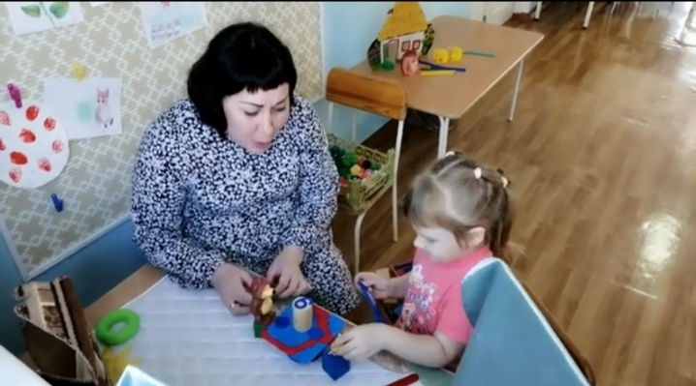
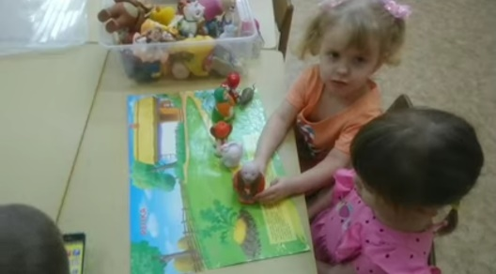
Режиссерская игра – школа управления
Недоиграли:
Не умеют управлять собой
Не умеют управлять другими людьми
Не умеют писать сочинения (трудности в развитии сюжета)
Не умеют посмотреть на ситуацию со стороны
«Зависли» на режиссерской игре:
Желание управлять всеми и всем
Вносят собственный смысл в ситуацию, не принимая смыслы, заложенные другими
Не понимают других людей.

Slide 6
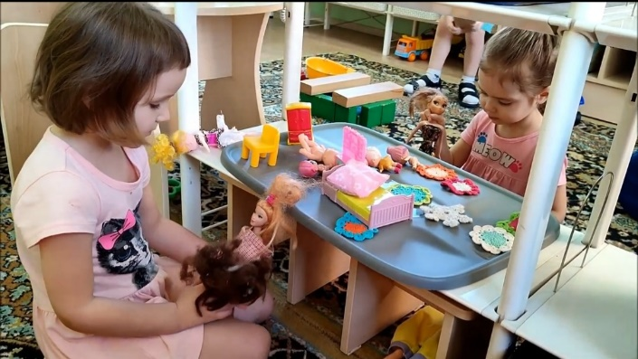
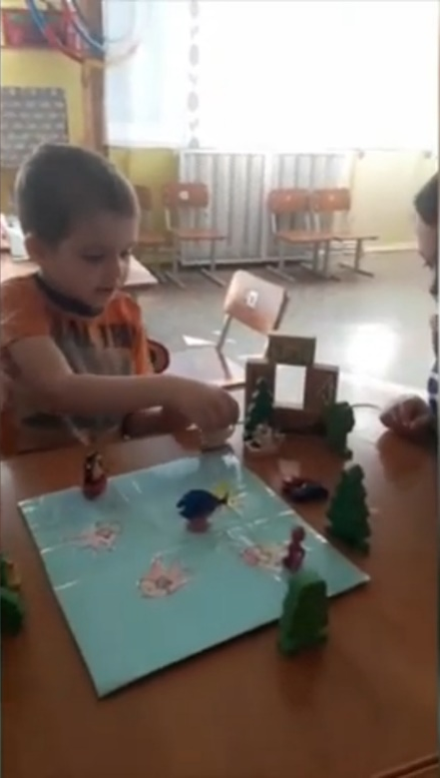
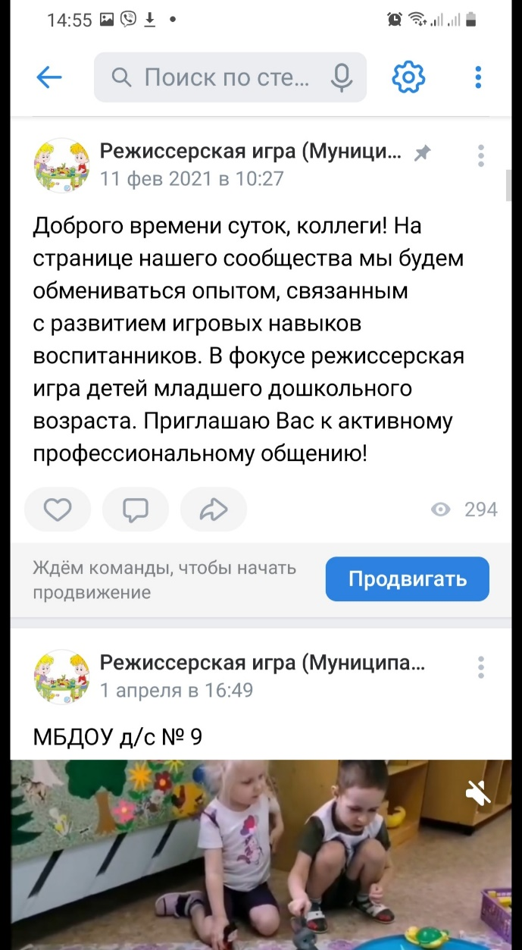
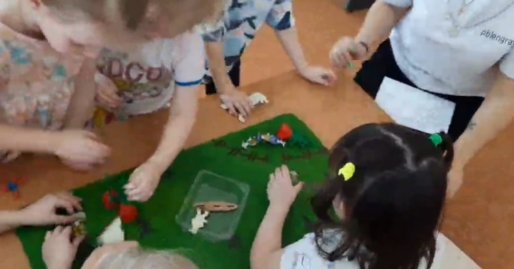
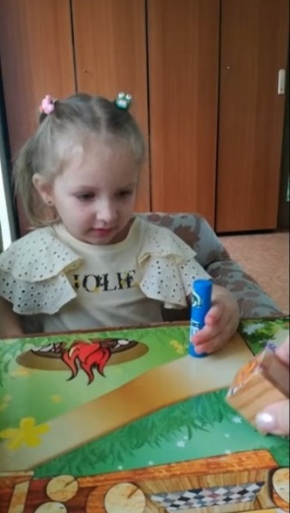
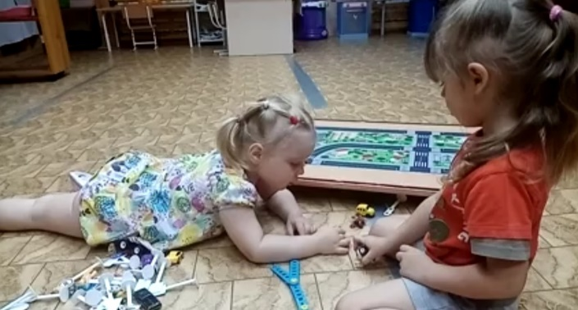
Сообщество «Режиссерская игра» (VK)

